Slide 1
CICLOS BIOGEOQUÍMICOS Prof. Lourenço www.detonei.com

Slide 2
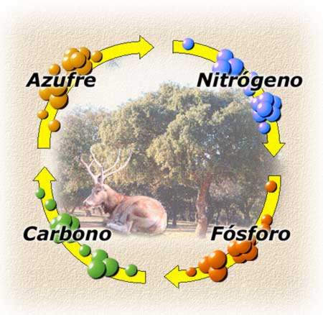
Carbono
Água
CICLOS
BIOGEOQUÍMICOS
Oxigênio
Nitrogênio

Slide 3
Ciclos Biogeoquímicos
Ciclo em escala global, de elementos ou substâncias químicas que necessariamente contam com a participação de seres vivos.
Principais ciclos:
Água
Carbono
Oxigênio
Nitrogênio

Slide 4
CICLO DA

Slide 5
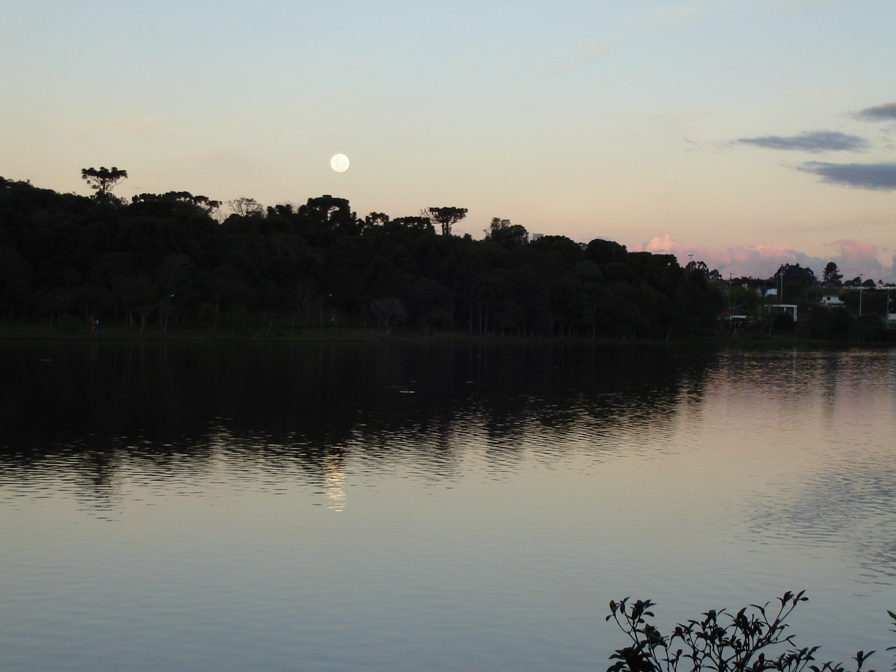

Slide 6
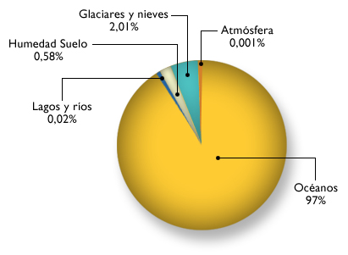

Slide 7
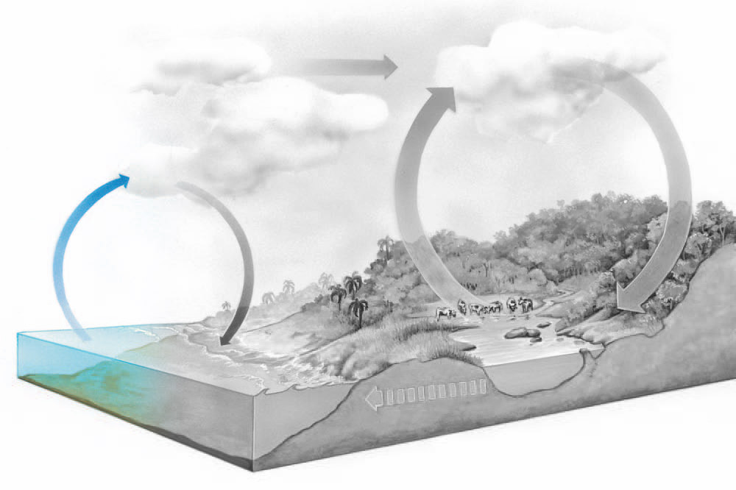
CICLO DA ÁGUA
Atmosfera
Nuvens
Evaporação
Animais
Plantas
Rio
Praia
Lago
Mar

Slide 8
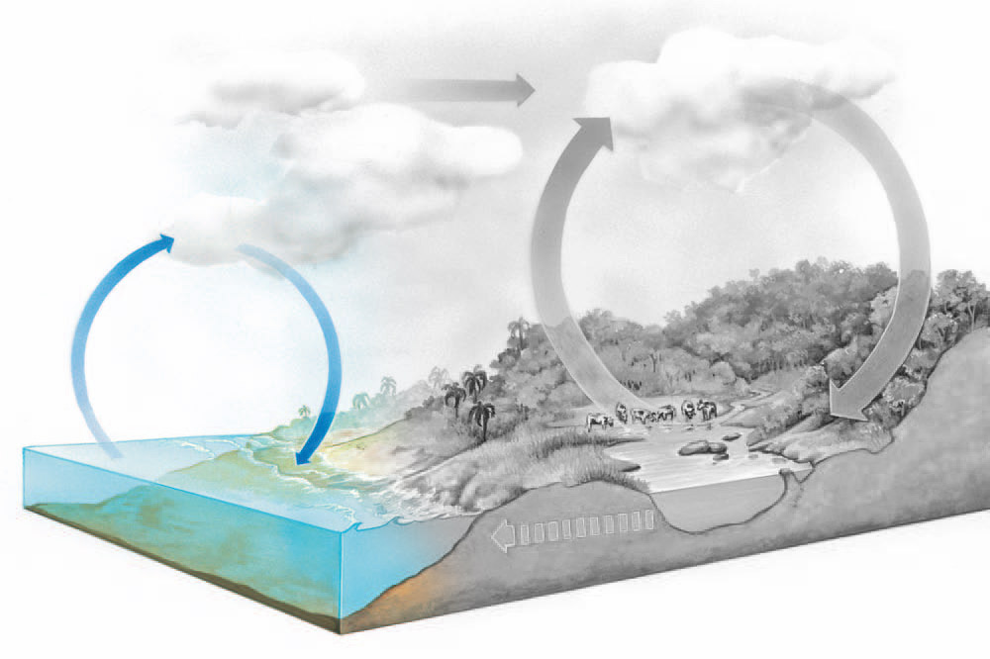
CICLO DA ÁGUA
Nuvens
Condensação (chuva)
PEQUENO CICLO
Evaporação
Animais
Rio
Praia
Lago
Mar

Slide 9
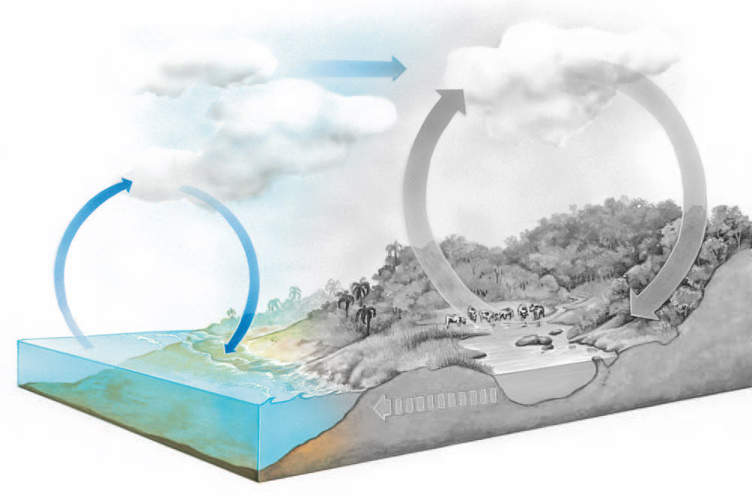
CICLO DA ÁGUA
Movimento das nuvens
Nuvens
Condensação (chuva)
PEQUENO CICLO
Animais
Evaporação
Rio
Praia
Lago
Mar

Slide 10
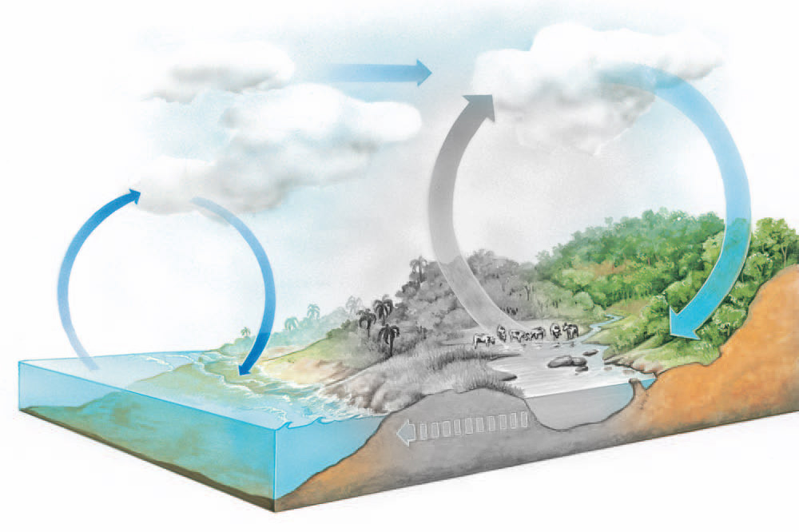
CICLO DA ÁGUA
Movimento das nuvens
Condensação (chuva)
Nuvens
Morros recobertos de floresta
Condensação (chuva)
PEQUENO CICLO
Animais
Evaporação
Rio
Praia
Lago
Mar

Slide 11
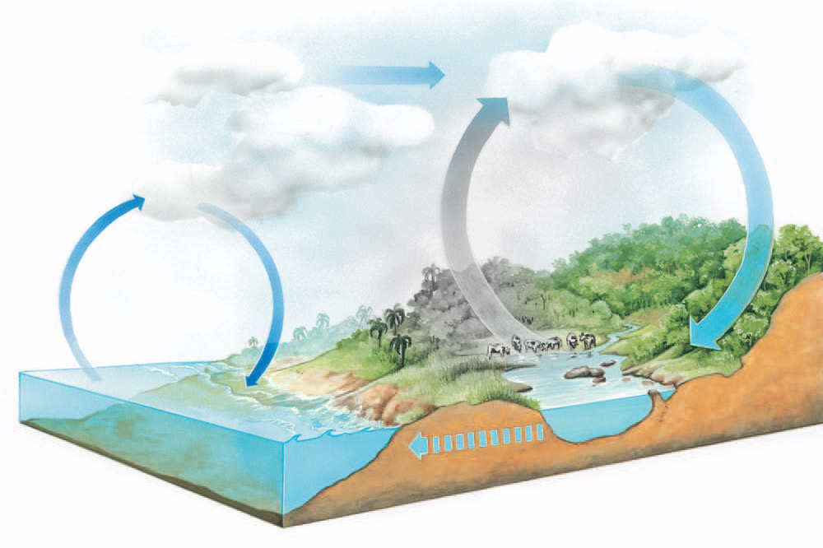
CICLO DA ÁGUA
Condensação (chuva)
Movimento das nuvens
Nuvens
Condensação (chuva)
Morros recobertos de floresta
PEQUENO CICLO
Animais
Evaporação
Rio
Praia
Lago
Mar
Água infiltrada no solo

Slide 12
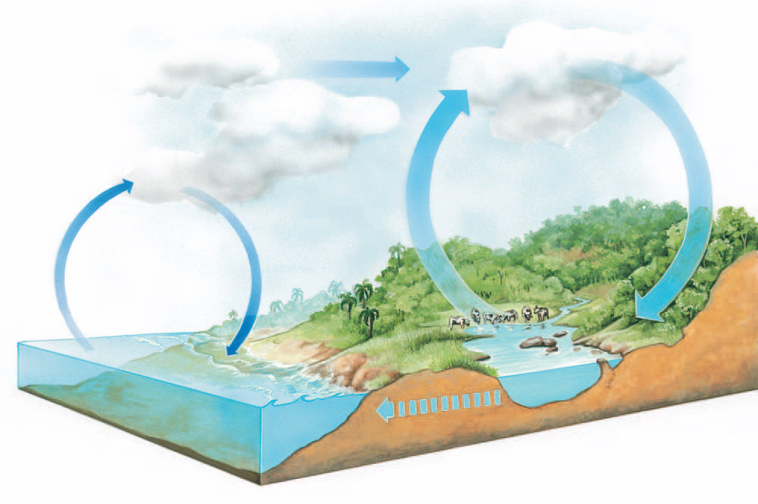
CICLO DA ÁGUA
Condensação (chuva)
Movimento das nuvens
Nuvens
Evaporação
Condensação (chuva)
GRANDE CICLO
Transpiração e respiração de plantas e animais
PEQUENO CICLO
Morros recobertos de floresta
Evaporação
Animais
Rio
Praia
Lago
Mar
Água infiltrada no solo

Slide 13
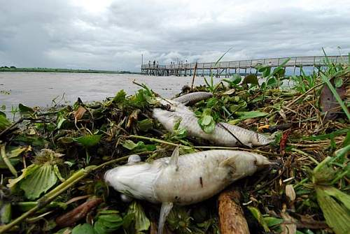

Slide 14
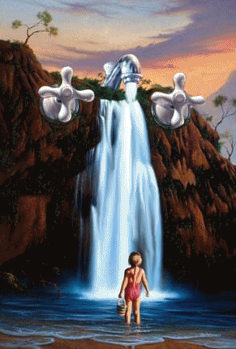
Cuide!

Slide 15
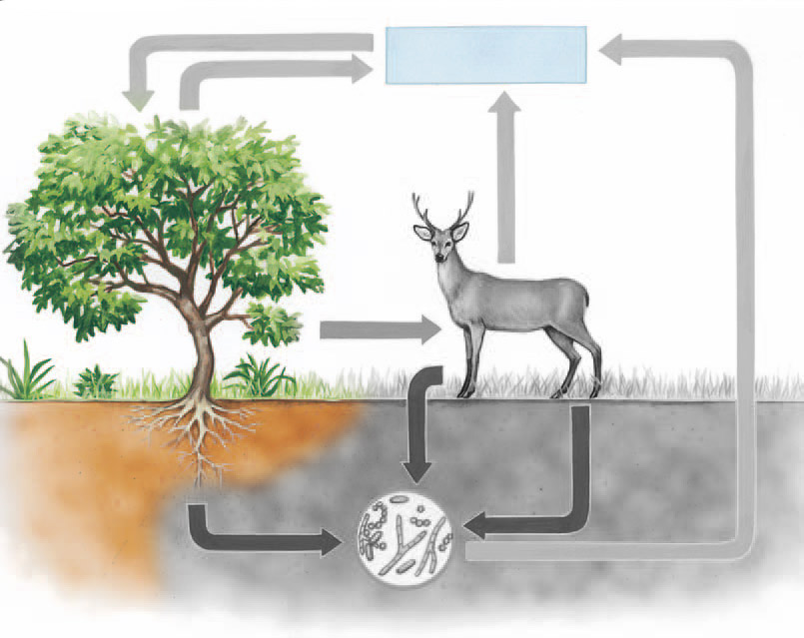
CICLO DO CARBONO
CO₂ atmosférico

Slide 16
CICLO DO CARBONO
CO₂ atmosférico
assimilação pela fotossíntese
Moléculas orgânicas

Slide 17
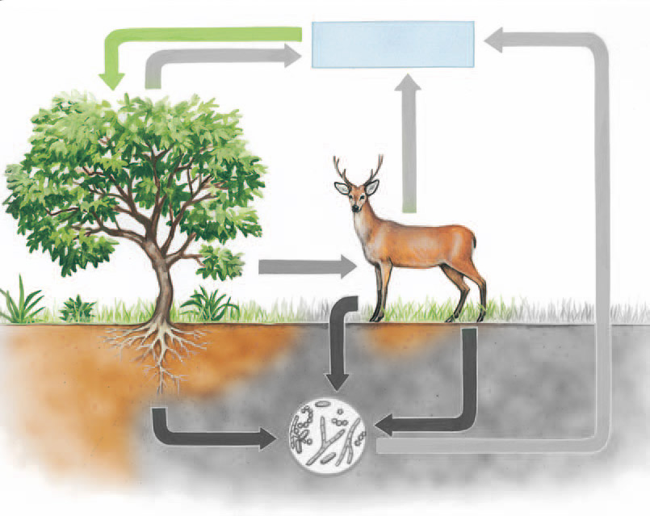
CICLO DO CARBONO
CO₂ atmosférico
Assimilação pela fotossíntese
Assimilação de C pelos herbívoros

Slide 18
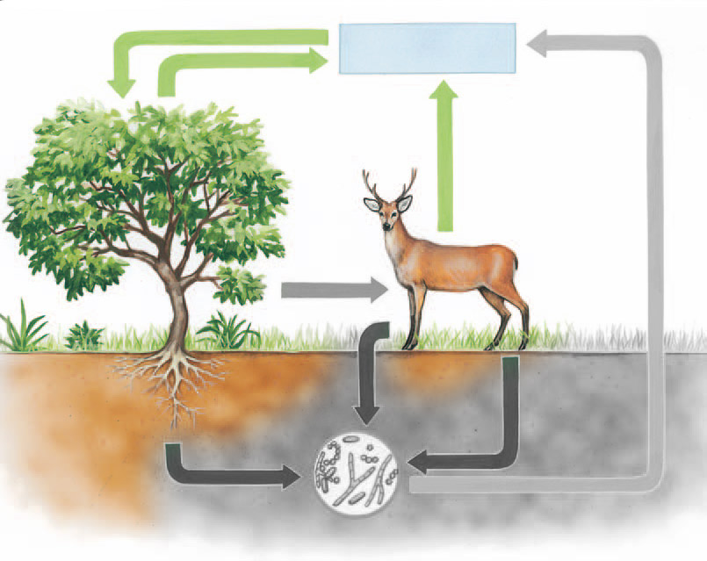
CICLO DO CARBONO
CO₂ atmosférico
respiração
Assimilação pela fotossíntese
Assimilação de C pelos herbívoros

Slide 19
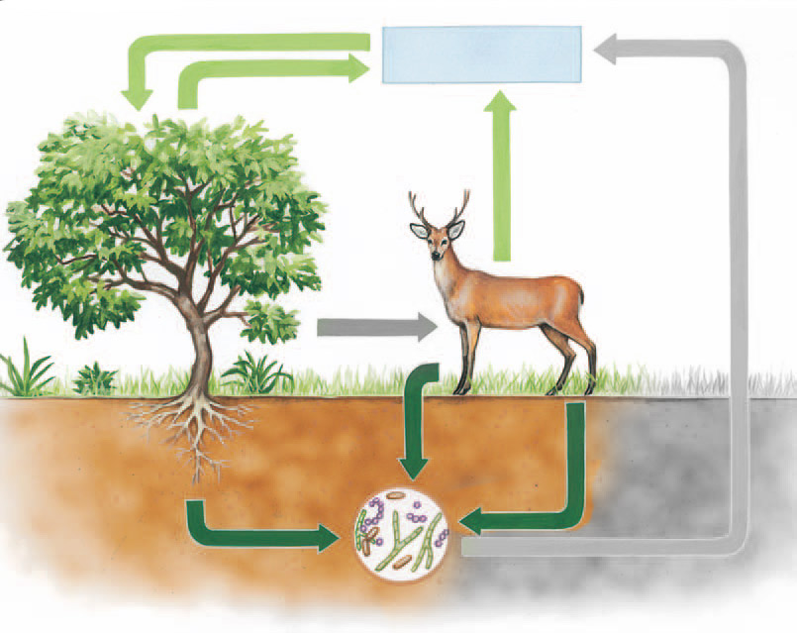
CICLO DO CARBONO
CO₂ atmosférico
respiração
Assimilação pela fotossíntese
respiração
Assimilação de C pelos herbívoros
Morte e decomposição de plantas e animais
Excrementos
Microrganismos decompositores

Slide 20
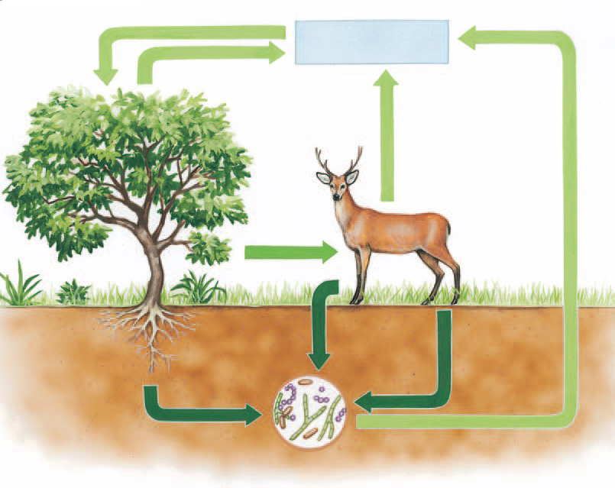
CICLO DO CARBONO
CO₂ atmosférico
respiração
Assimilação pela fotossíntese
respiração
Assimilação de C pelos herbívoros
Morte e decomposição de plantas e animais
Excrementos
Microrganismos decompositores
Decomposição de matéria orgânica

Slide 21
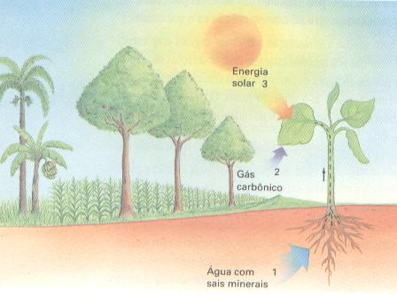
FOTOSSÍNTESE

Slide 22
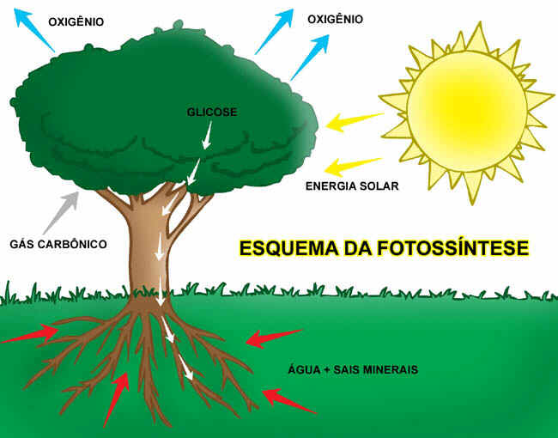

Slide 23
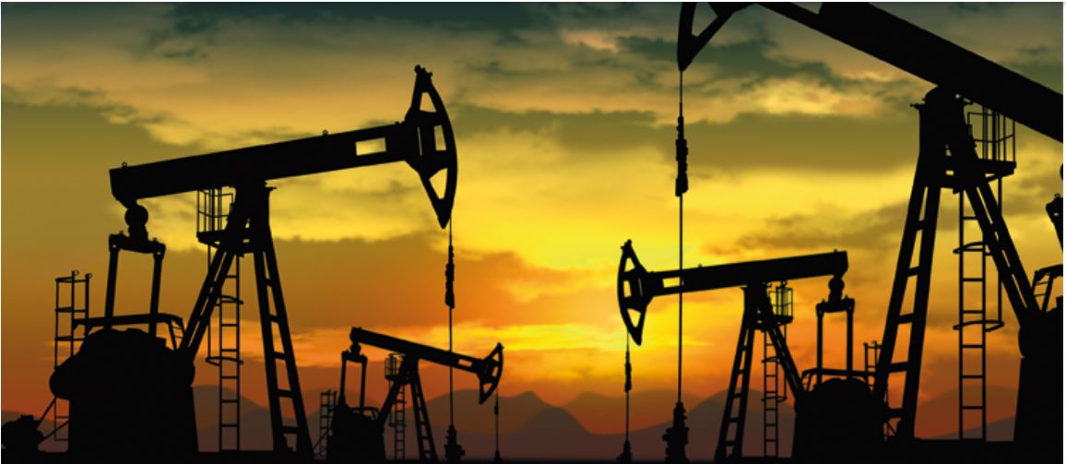
Combustíveis Fósseis
SERES VIVOS (vegetais, animais, microrganismos)
SOTERRAMENTO
CO₂, CO etc.
Condições especiais (pressão, temperatura etc.)
COMBUSTÃO
Petróleo
Carvão Mineral
Gás Natural

Slide 24
ENERGIA NAS REAÇÕES QUÍMICAS
energia
Ex.: Fotossíntese
6CO₂ + 12H₂O + LUZ → C₆H₁₂O₆ + 6O₂ + 6H₂O
produto
ENERGIA
reagentes
t
ENDOTÉRMICA
reagente
ENERGIA
energia
Ex.: Respiração celular
C₆H₁₂O₆ + 6O₂ → + 6CO₂ + 6H₂O + Energia
produtos
t
EXOTÉRMICA

Slide 25
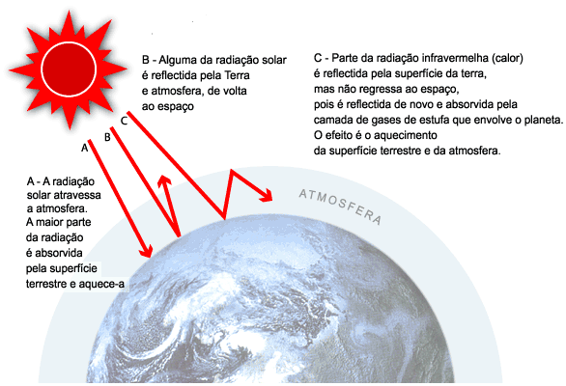
EFEITO ESTUFA

Slide 26
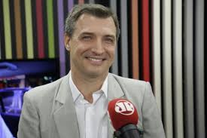
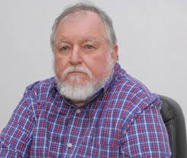
“MUDANÇAS CLIMÁTICAS”
RICARDO FELÍCIO
USP
LUIZ CARLOS MOLION
UFAL

Slide 27
"Na natureza nada se cria, nada se perde, tudo se transforma". (Lavoisier, químico francês, 1743-1794)

Slide 28
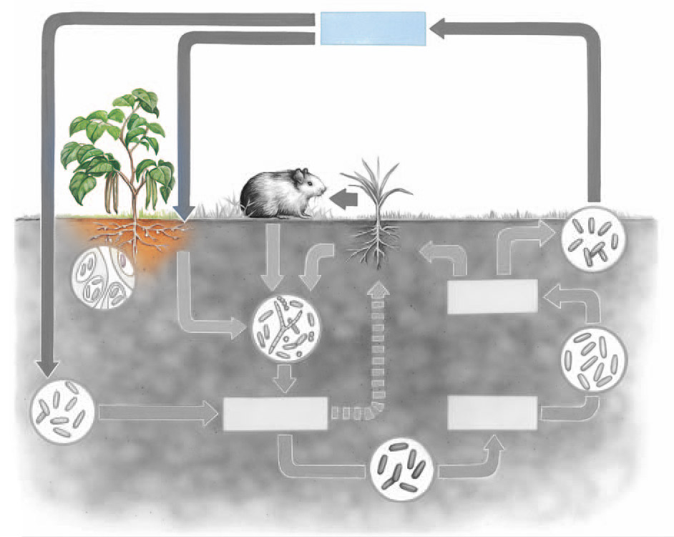
CICLO DO NITROGÊNIO
N₂ atmosférico

Slide 29
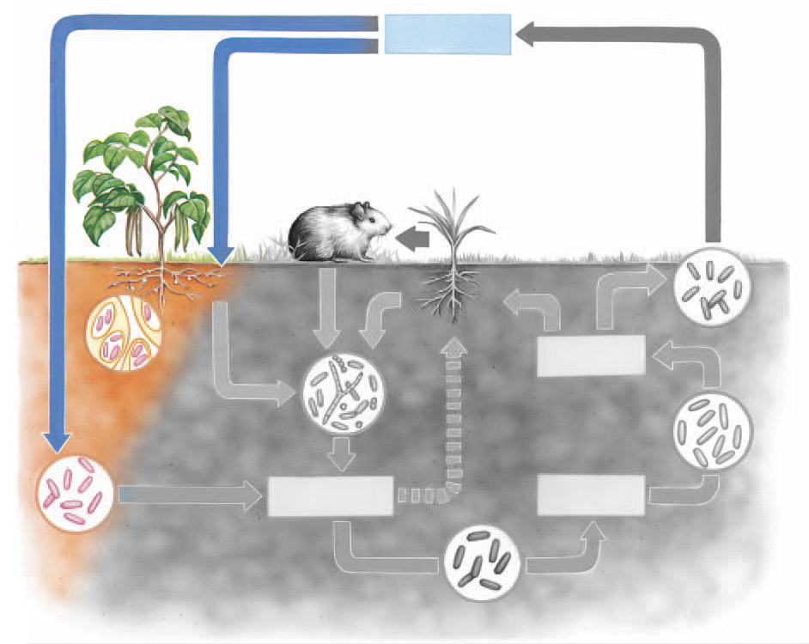
CICLO DO NITROGÊNIO
FIXAÇÃO DO NITROGÊNIO ATMOSFÉRICO
N₂ atmosférico
Bactérias fixadoras de N2 nos nódulos de raízes de leguminosas
Bactérias fixadoras de N2 no solo

Slide 30
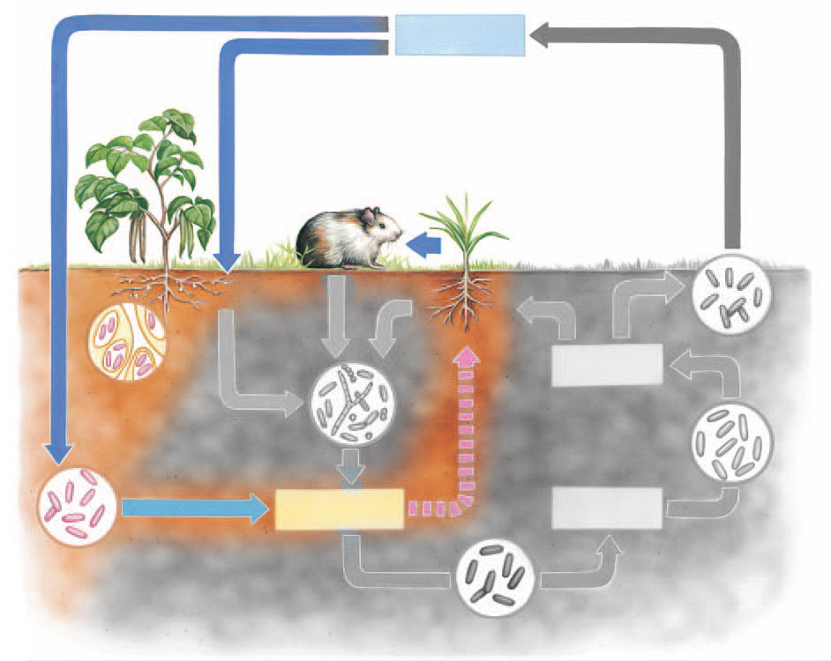
CICLO DO NITROGÊNIO
FIXAÇÃO DO NITROGÊNIO ATMOSFÉRICO
N₂ atmosférico
Bactérias fixadoras de N2 nos nódulos de raízes de leguminosas
NO₃ (amônia)
Bactérias fixadoras de N2 no solo

Slide 31
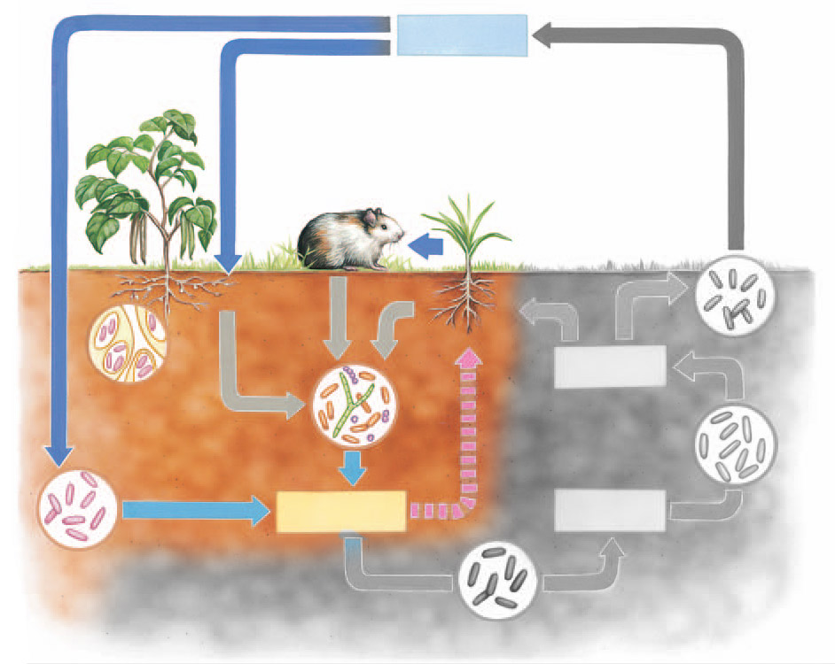
CICLO DO NITROGÊNIO
FIXAÇÃO DO NITROGÊNIO ATMOSFÉRICO
N₂ atmosférico
Assimilação pelos herbívoros
Excreção
Morte e decomposição
Bactérias fixadoras de N2 nos nódulos de raízes de leguminosas
Absorção de NH3 por algumas plantas
Decompositores
NO₃ (amônia)
Bactérias fixadoras de N2 no solo

Slide 32
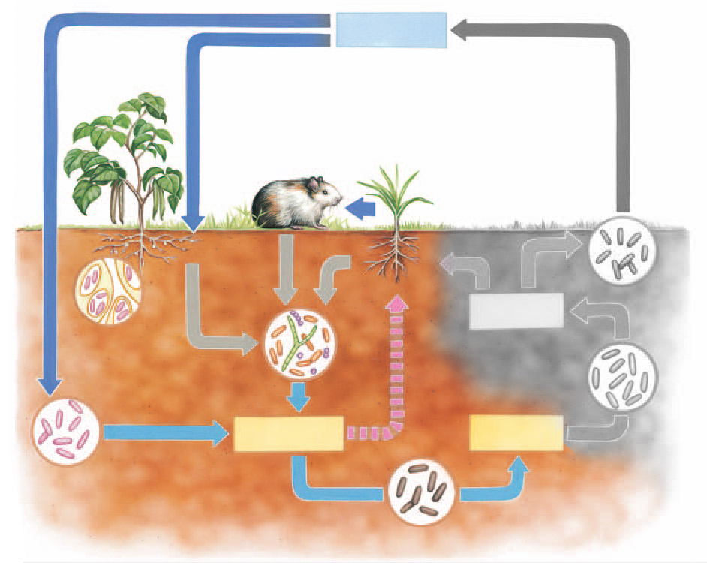
CICLO DO NITROGÊNIO
FIXAÇÃO DO NITROGÊNIO ATMOSFÉRICO
N₂ atmosférico
Assimilação pelos herbívoros
Excreção
Morte e decomposição
Bactérias fixadoras de N2 nos nódulos de raízes de leguminosas
Absorção de NH3 por algumas plantas
Decompositores
NO₃ (amônia)
NO₂ (nitrito)
Bactérias fixadoras de N2 no solo
Nitrosomonas

Slide 33
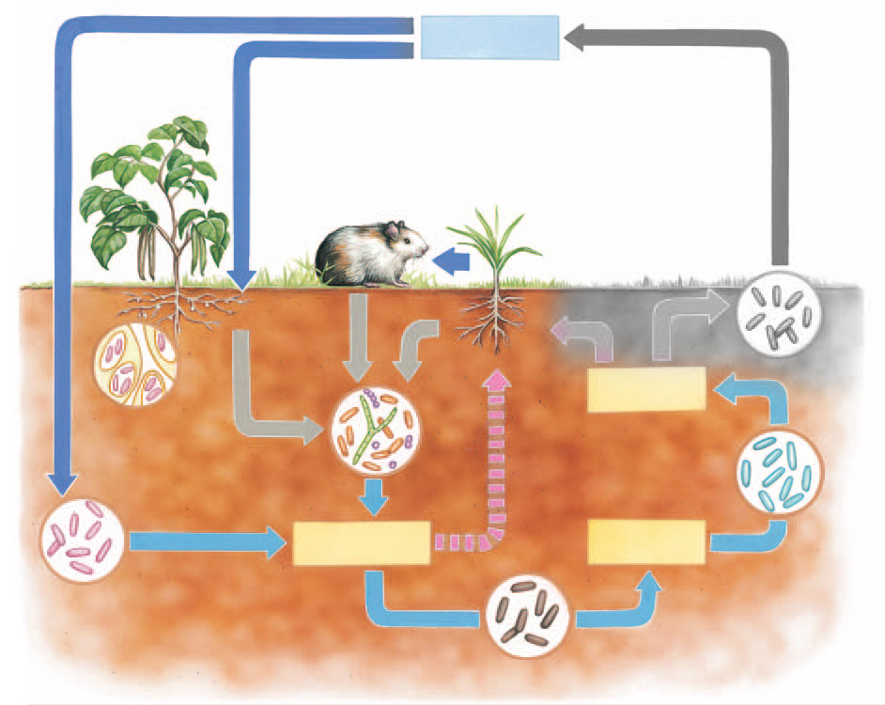
CICLO DO NITROGÊNIO
FIXAÇÃO DO NITROGÊNIO ATMOSFÉRICO
N₂ atmosférico
Assimilação pelos herbívoros
Excreção
Morte e decomposição
Bactérias fixadoras de N2 nos nódulos de raízes de leguminosas
NO₃(nitrato)
Absorção de NH3 por algumas plantas
Decompositores
Nitrobacter
NO₃ (amônia)
NO₂ (nitrito)
NITRIFICAÇÃO
Bactérias fixadoras de N2 no solo
Nitrosomonas

Slide 34
CICLO DO NITROGÊNIO
FIXAÇÃO DO NITROGÊNIO ATMOSFÉRICO
N₂ atmosférico
Assimilação pelos herbívoros
Absorção pelas raízes
Excreção
Morte e decomposição
Bactérias fixadoras de N2 nos nódulos de raízes de leguminosas
NO₃(nitrato)
Absorção de NH3 por algumas plantas
Decompositores
Nitrobacter
NO₃ (amônia)
NO₂ (nitrito)
NITRIFICAÇÃO
Bactérias fixadoras de N2 no solo
Nitrosomonas

Slide 35
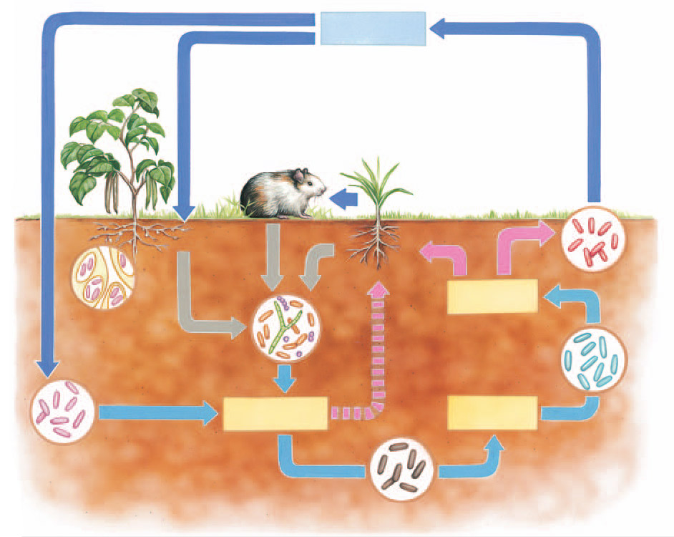
CICLO DO NITROGÊNIO
FIXAÇÃO DO NITROGÊNIO ATMOSFÉRICO
N₂ atmosférico
DESNITRIFICAÇÃO
Assimilação pelos herbívoros
Absorção pelas raízes
Excreção
Morte e decomposição
Bactérias desnitrificantes
Bactérias fixadoras de N2 nos nódulos de raízes de leguminosas
NO₃(nitrato)
Absorção de NH3 por algumas plantas
Decompositores
Nitrobacter
NO₃ (amônia)
NO₂ (nitrito)
NITRIFICAÇÃO
Bactérias fixadoras de N2 no solo
Nitrosomonas

Slide 36
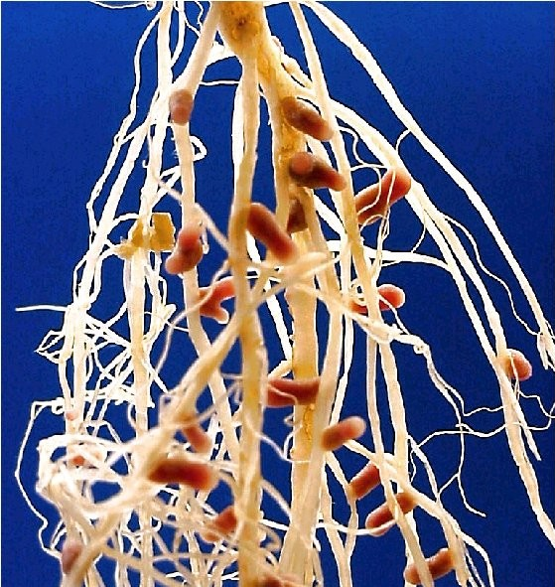
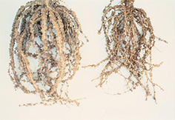
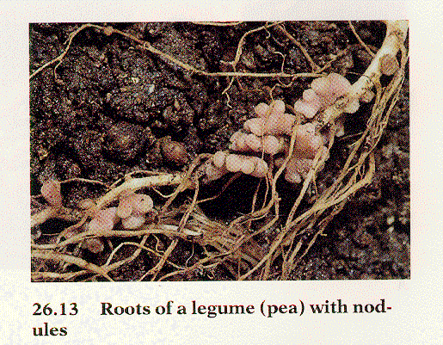
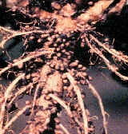
NÓDULOS DE BACTÉRIAS EM LEGUMINOSAS

Slide 37
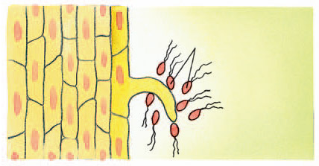
CICLO DO NITROGÊNIO
Bactérias Rhizobium
Solo
Raiz de leguminosa
Pêlo absorvente

Slide 38
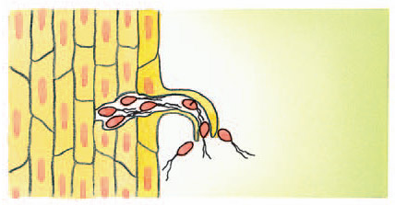
CICLO DO NITROGÊNIO
Bactérias Rhizobium
Solo
Raiz de leguminosa
Pêlo absorvente
Penetração das bactérias na raiz

Slide 39
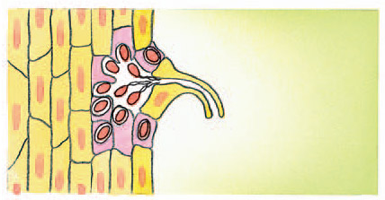
CICLO DO NITROGÊNIO
Bactérias Rhizobium
Rhizobium no interior da célula da raiz
Solo
Raiz de leguminosa
Pêlo absorvente
Penetração das bactérias na raiz

Slide 40
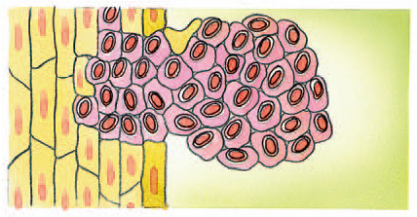
CICLO DO NITROGÊNIO
Bactérias Rhizobium
Rhizobium no interior da célula da raiz
Solo
Raiz de leguminosa
Pêlo absorvente
Penetração das bactérias na raiz
Nódulo formado por células com bactérias

Slide 41
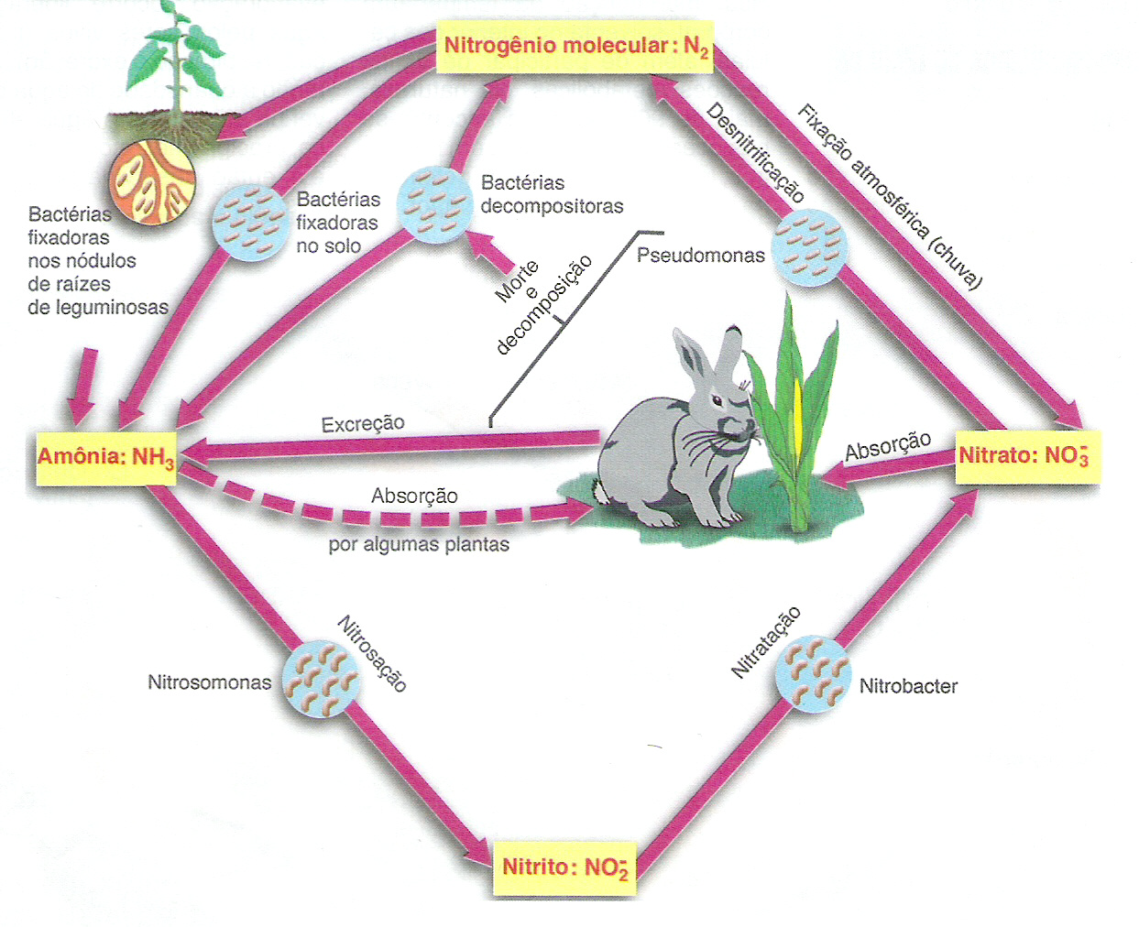

Slide 42
ENEM – BIOLOGIA – QUESTÕES
 | 2007 | 2018 | 2019 | 2022
ECOLOGIA - 1º./3º. | 12 | 2 | 6 | 2
FISIOLOGIA HUMANA – 3º. | 0 | 2 | 5 | 4
CITOLOGIA - 1º. | 2 | 2 | 3 | 3
TAXONOMIA + SAÚDE - 2º. | 5 | 3 | 3 | 4
GENÉTICA - 3º. (MOLECULAR OU MENDELIANA) | 1 | 5 | 2 | 4
EVOLUÇÃO -3º. | 0 | 2 | 1 | 1

Slide 43
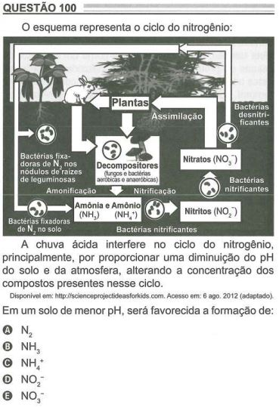
Enem - 2022

Slide 44
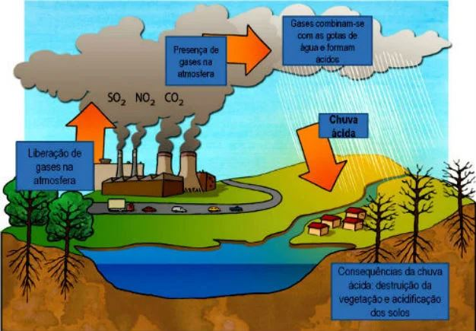
Chuva Ácida

Slide 45
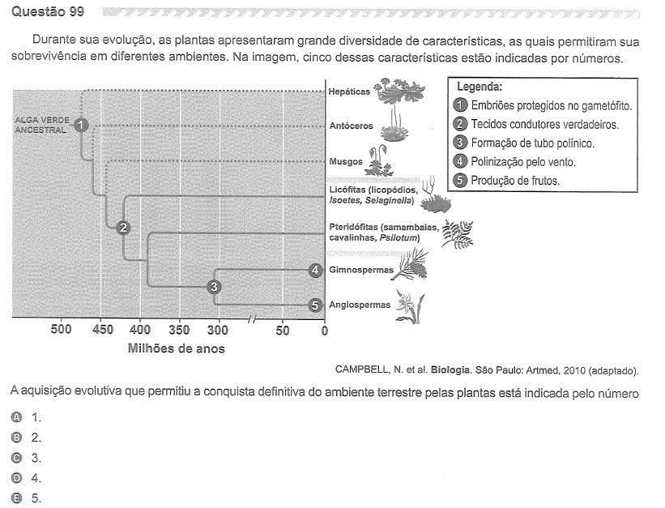
Enem - 2019

Slide 46
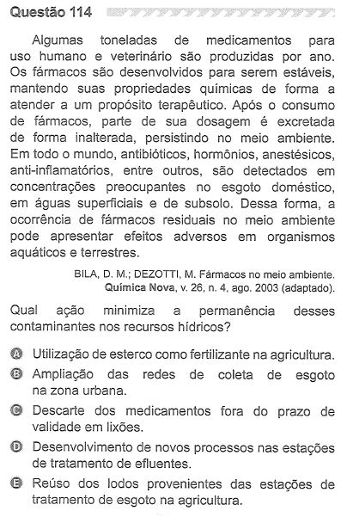
Enem - 2019

Slide 47
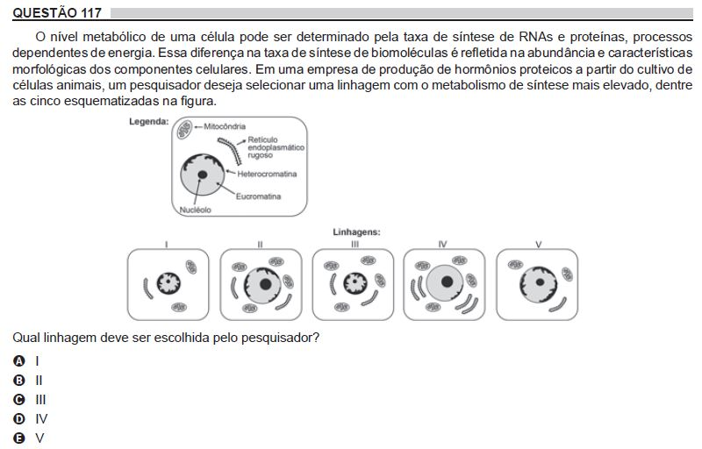
Enem - 2018

Slide 48
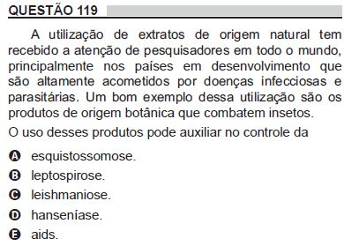
Enem - 2018

Slide 49
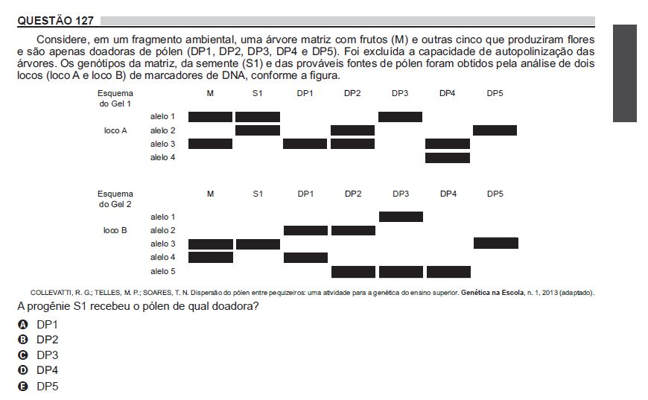
Enem - 2018

Slide 50
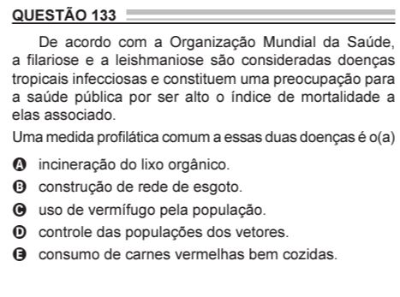
Enem - 2018

Slide 51
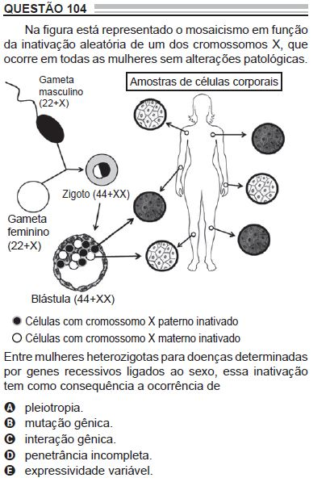
Enem - 2022

Slide 52
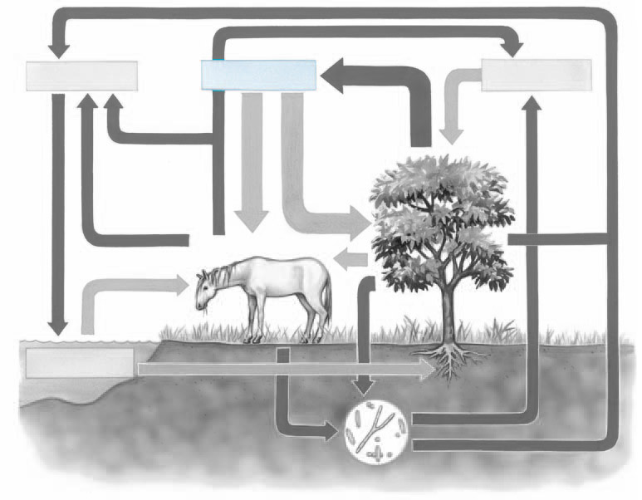
CICLO DO OXIGÊNIO
O₂ atmosférico

Slide 53
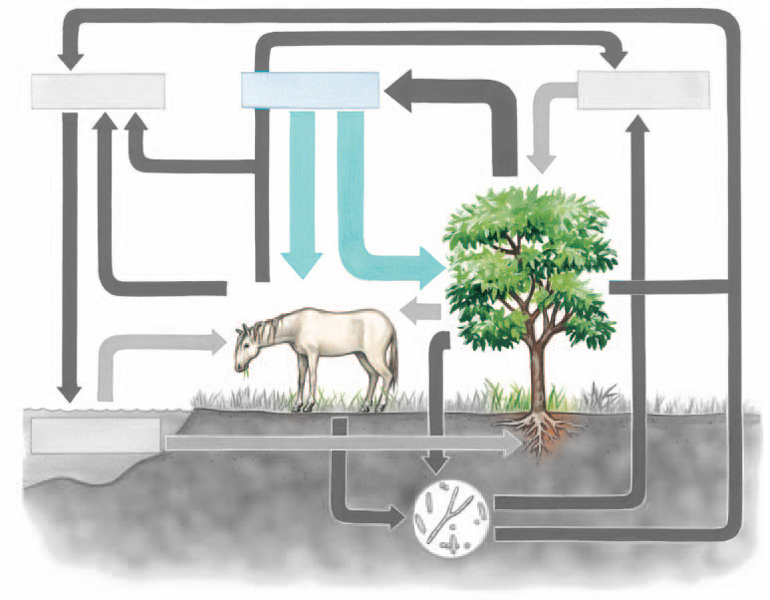
CICLO DO OXIGÊNIO
O₂ atmosférico
Respiração

Slide 54
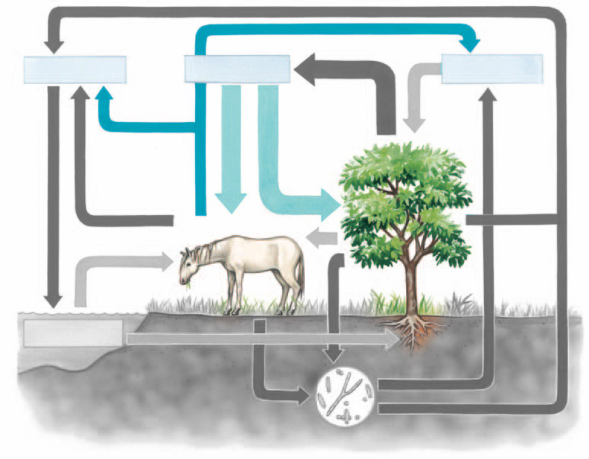
CICLO DO OXIGÊNIO
H₂O (vapor)
O₂ atmosférico
CO₂ atmosférico
Respiração
Transpiração vegetal

Slide 55
CICLO DO OXIGÊNIO
H₂O (vapor)
O₂ atmosférico
CO₂ atmosférico
Respiração
Transpiração animal
Transpiração vegetal

Slide 56
CICLO DO OXIGÊNIO
H₂O (vapor)
O₂ atmosférico
CO₂ atmosférico
Fotossíntese
Respiração
Transpiração animal
Transpiração vegetal

Slide 57
CICLO DO OXIGÊNIO
H₂O (vapor)
O₂ atmosférico
CO₂ atmosférico
Fotossíntese
Respiração
Transpiração animal
Transpiração vegetal

Slide 58
CICLO DO OXIGÊNIO
H₂O (vapor)
O₂ atmosférico
CO₂ atmosférico
Fotossíntese
Respiração
Transpiração animal
Transpiração vegetal
Condensação (chuva)
H₂O (líquida)

Slide 59
CICLO DO OXIGÊNIO
H₂O (vapor)
O₂ atmosférico
CO₂ atmosférico
Fotossíntese
Respiração
Transpiração animal
Transpiração vegetal
Condensação (chuva)
H₂O (líquida)

Slide 60
CICLO DO OXIGÊNIO
H₂O (vapor)
O₂ atmosférico
CO₂ atmosférico
Fotossíntese
Respiração
Transpiração animal
Transpiração vegetal
Condensação (chuva)
Utilização por plantas e animais
H₂O (líquida)
Absorção

Slide 61
CICLO DO OXIGÊNIO
H₂O (vapor)
O₂ atmosférico
CO₂ atmosférico
Fotossíntese
Respiração
Transpiração animal
Transpiração vegetal
Condensação (chuva)
Utilização por plantas e animais
H₂O (líquida)
Absorção

Slide 62
CICLO DO OXIGÊNIO
H₂O (vapor)
O₂ atmosférico
CO₂ atmosférico
Fotossíntese
Respiração
Transpiração animal
Transpiração vegetal
Condensação (chuva)
Assimilação pelos herbívoros
Utilização por plantas e animais
H₂O (líquida)
Morte e decomposição
Absorção
Microrganismos decompositores

Slide 63
CICLO DO OXIGÊNIO
H₂O (vapor)
O₂ atmosférico
CO₂ atmosférico
Fotossíntese
Respiração
Transpiração animal
Transpiração vegetal
Condensação (chuva)
Assimilação pelos herbívoros
Utilização por plantas e animais
H₂O (líquida)
Morte e decomposição
Absorção
Microrganismos decompositores

Slide 64
CICLO DO OXIGÊNIO
H₂O (vapor)
O₂ atmosférico
CO₂ atmosférico
Fotossíntese
Respiração
Transpiração animal
Transpiração vegetal
Condensação (chuva)
Assimilação pelos herbívoros
Utilização por plantas e animais
H₂O (líquida)
Morte e decomposição
Absorção
Transpiração do solo
Microrganismos decompositores

Slide 65
"Na natureza nada se cria, nada se perde, tudo se transforma". (Lavoisier, químico francês, 1743-1794)

